Slide 1
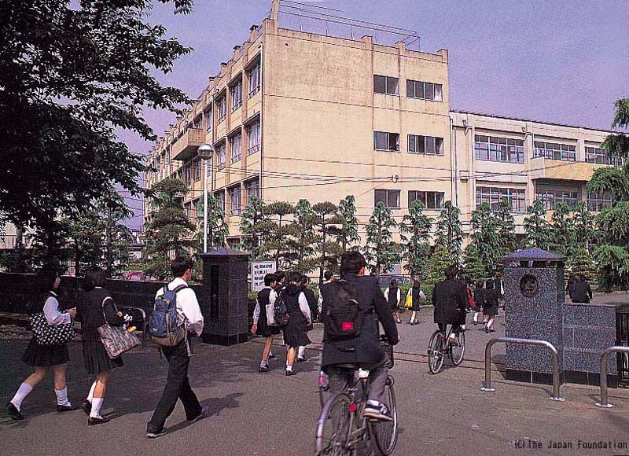
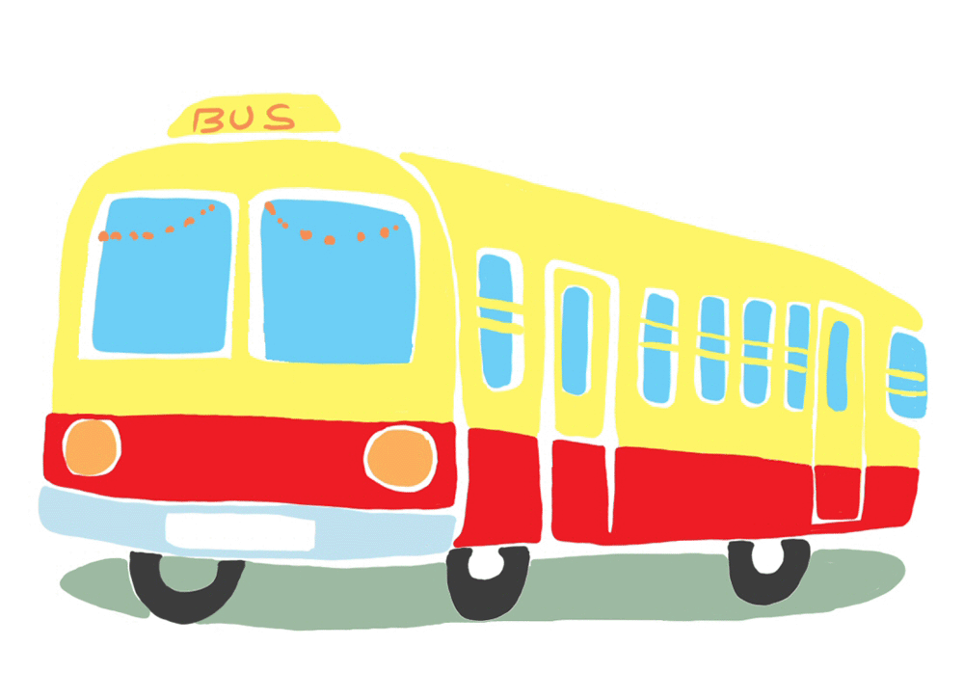
NORIMONO

Slide 2
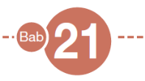
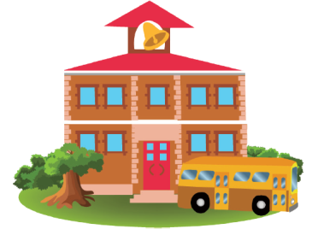



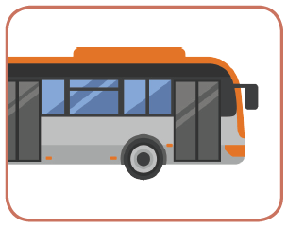
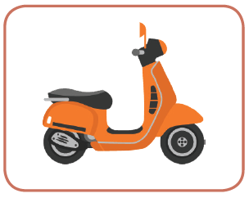
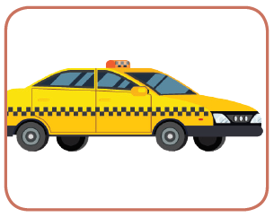
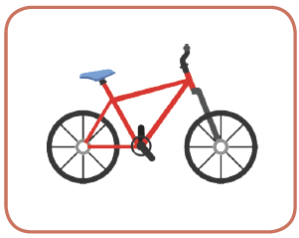
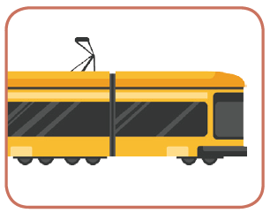
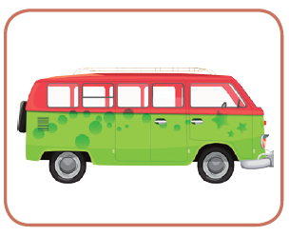
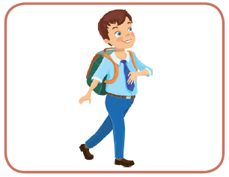
きいて いいましょう 1
Nande daigaku e kimasuka.
1
2
3
バス
basu
バイク baiku
くるま kuruma
…で きます。
de kimasu.
4
5
6
7
じてんしゃ
jitensha
でんしゃ
densha
アンコットangkot
あるいて きます
aruite kimasu

Slide 3
にほんごで いいましょう
（1）beroda 2 dan tidak menggunakan bahan bakar
（2）membutuhkan SIM saat mengendarai
（3）dapat dinaiki 5 orang lebih
（4）cara pulang dan pergi yang ramah lingkungan
（5）cara pulang dan pergi yang sering dilakukan

Slide 4
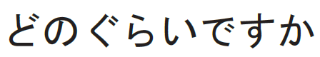
Dari rumahmu ke kampus/tempat kerja, membutuhkan waktu berapa menit? Mari kita coba tanyakan juga kepada temanmu.

Slide 5


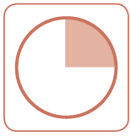




きいて いいましょう 2 terjemahkan
1
2
3
4
5
ごふん
go-fun
じゅっぷん
juppun
じゅうごふん
juu-go-fun
さん
San
じゅっぷん
-juppun
いちじかん
ichi-jikan
Uchi kara daigaku made dono gurai desu ka.
…ぐらいです。
Gurai desu.

Slide 6
Catat teks audio berikut dan terjemahkan
Kerjakan Lembar Kerja 2
Seorang siswa berbincang dengan teman-temannya tentang alat transportasi dan waktu pulang pergi ke sekolah. Dengarkan transportasi apa yang dipakai ke sekolah dan berapa lama waktu tempuhnya!
1
2
3
4

Slide 7


はなしましょう 1 terjemahkan
（ニタさん）、まいにち なんで がっこうへ きますか。
(Nita –san), mainichi nan de daigaku e kimasu ka.
(バス)で きます。
(Basu) de kimasu.
そうですか。
Sou desu ka.
*まいにち（mainichi） setiap hari

Slide 8
Contoh Percakapan terjemahkan
ニタさん、まいにち なんで がっこうへ きますか。
Nita-san, mainichi nan de daigaku e kimasu ka.
バスで きます。
Basu de kimasu.
うちから がっこうまで どのぐらいですか。
Uchi kara daigaku made dono gurai desu ka.
20ぷんぐらいです。
Ni-juppun gurai desu.
そうですか。
Sou desu ka.

Slide 9
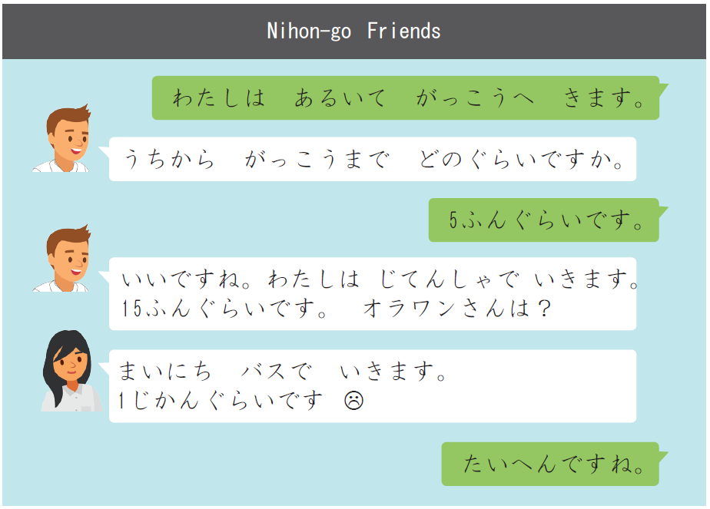
Terjemahkan & catat ulang

Slide 10
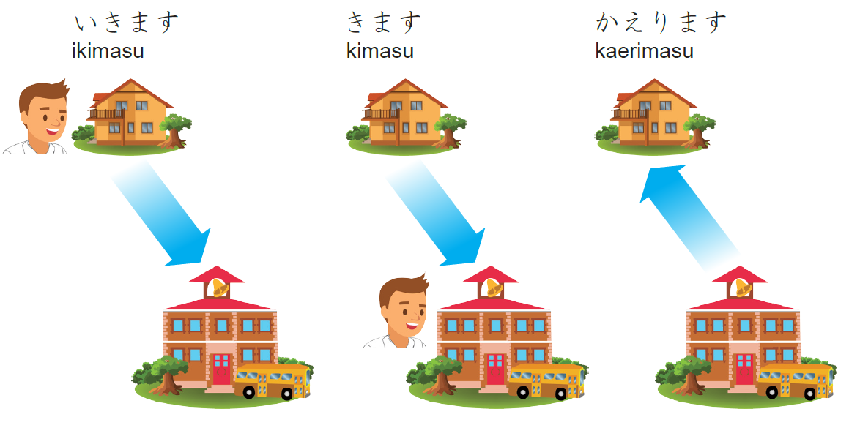
Struktur : Verba “pergi”, “datang”, dan “pulang” terjemahkan

